Slide 1




✵
Nhiệt liệt chào mừng các thầy cô giáo về dự giờ, thăm lớp.
✵
✵
Lớp: 2C
Trường Tiểu học Hiệp Hòa
Giáo viên: Phạm Thị Xinh

Slide 2




Khởi động

Slide 3


Slide 5
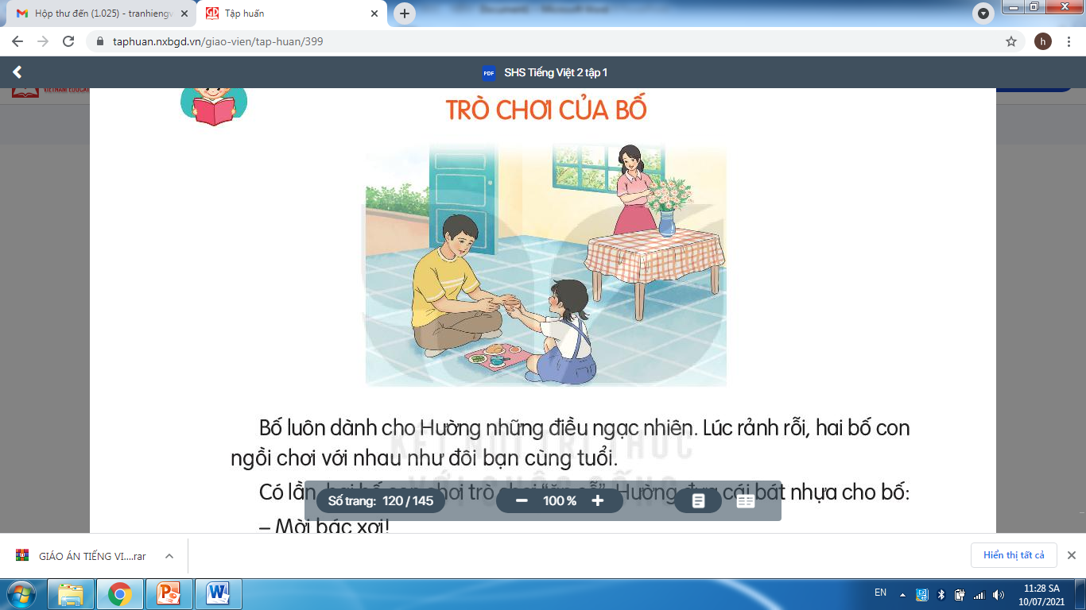

Slide 6
S/119

Slide 7
TRÒ CHƠI CỦA BỐ
1
Bố luôn dành cho Hường những điều ngạc nhiên. Lúc rãnh rỗi, hai bố con ngồi chơi với nhau như đôi bạn cùng tuổi.
Có lần, hai bố con chơi trò chơi “ ăn cỗ”. Hường đưa cái bát nhựa cho bố:
- Mời bác xơi!
Bố đỡ bằng hai tay hẳn hoi và nói:
- Xin bác. Mời bác xơi!
- Bác xơi nữa không ạ?
- Cảm ơn bác! Tôi đủ rồi.
2
Hai bố con cùng phá lên cười. Lát sau hai bố con đổi cho nhau. Bố hỏi:
- Bác xơi gì ạ?
- Dạ, xin bát miến ạ.
- Đây, mời bác.
Hường đưa tay ra cầm lấy cái bát nhựa. Bố bảo:
- Ấy, bác phải đỡ bằng hai tay. Tôi đưa cho bác bằng hai tay cơ mà!
Năm nay, bố đi công tác xa. Đến bữa ăn, nhìn hai bàn tay của Hường lễ phép đón bát cơm, mẹ lại nhớ đến lúc hai bố con chơi với nhau. Mẹ nghĩ, Hường không biết rằng ngay trong trò chơi ấy, bố đã dạy con một nết ngoan.
3
(Theo Phong Thu)

Slide 9
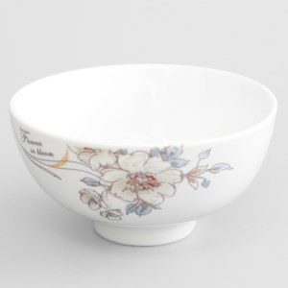
GIẢI NGHĨA TỪ
bát:
(từ dùng của miền Bắc) còn miền Nam gọi là cái chén để ăn cơm.

Slide 11
1
Bố luôn dành cho Hường những điều ngạc nhiên. Lúc rãnh rỗi, hai bố con ngồi chơi với nhau như đôi bạn cùng tuổi.
Có lần, hai bố con chơi trò chơi “ ăn cỗ”. Hường đưa cái bát nhựa cho bố:
- Mời bác xơi!
Bố đỡ bằng hai tay hẳn hoi và nói:
- Xin bác. Mời bác xơi!
- Bác xơi nữa không ạ?
- Cảm ơn bác! Tôi đủ rồi.

Slide 12
- Bác xơi gì ạ?
- Dạ, xin bác bát miến ạ.
- Đây, mời bác.

Slide 13
Hai bố con cùng phá lên cười. Lát sau hai bố con đổi cho nhau. Bố hỏi:
- Bác xơi gì ạ?
- Dạ, xin bát miến ạ.
- Đây, mời bác.
Hường đưa tay ra cầm lấy cái bát nhựa. Bố bảo:
- Ấy, bác phải đỡ bằng hai tay. Tôi đưa cho bác bằng hai tay cơ mà!
2

Slide 14

Luyện đọc câu khó
Đến bữa ăn, nhìn hai bàn tay của Hường lễ phép đón bát cơm, mẹ lại nhớ đến lúc hai bố con chơi với nhau.

Slide 15
Năm nay, bố đi công tác xa. Đến bữa ăn, nhìn hai bàn tay của Hường lễ phép đón bát cơm, mẹ lại nhớ đến lúc hai bố con chơi với nhau. Mẹ nghĩ, Hường không biết rằng ngay trong trò chơi ấy, bố đã dạy con một nết ngoan.
3

Slide 17

CỦNG CỐ BÀI HỌC
Notes:
Bài giảng thiết kế bởi: Hương Thảo - tranthao121006@gmail.com

Slide 18
Trả lời câu hỏi
Hai bố con Hường chơi trò chơi gì cùng nhau?
nấu ăn
ăn cỗ
ăn cỗ
bắt tay
hát
=> Hai bố con Hường chơi trò chơi ăn cỗ cùng nhau.

Slide 19
Trả lời câu hỏi
2. Khi chơi, hai bố con xưng hô như thế nào?
→ Khi chơi, hai bố con xưng hô là ‘bác’ và ‘tôi’

Slide 20



4. Khi chơi cùng bố, Hường đã được bố dạy nết ngoan nào?
a. Biết nấu ăn
b. Có cử chỉ và lời nói lễ phép
c. Đưa tôi bát miến!
Hết giờ
5
6
1
3
9
2
4
8
0
10
7
Thời gian

Slide 21
Luyện tập theo văn bản đọc
1. Những câu nói nào dưới đây thể hiện thái độ lịch sự?
a. Cho tôi xin bát miến.
b. Dạ, xin bác bát miến ạ.
c. Đưa tôi bát miến!
Hết giờ
5
6
1
3
9
2
4
8
0
10
7
Thời gian

Slide 22
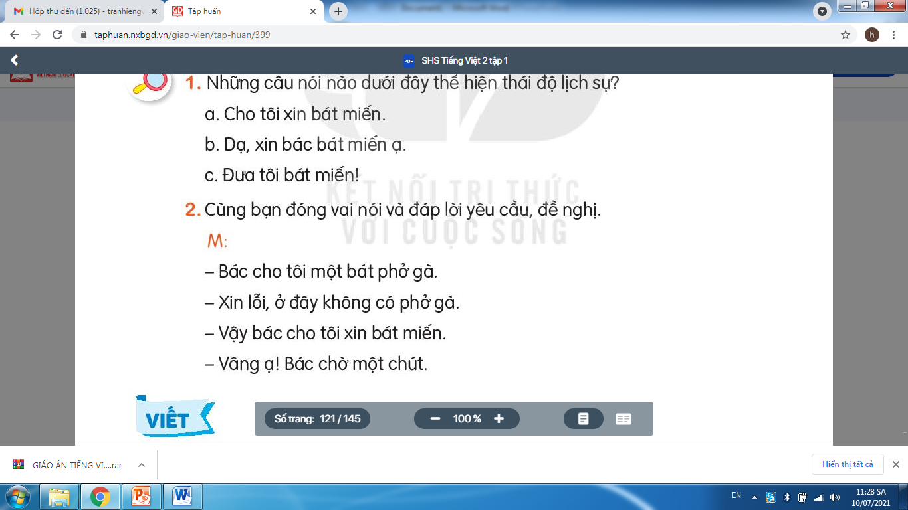

Slide 25


Bài 28: TRÒ CHƠI CỦA BỐ
  Tiết 3

Slide 26
Nghe – viết: Trò chơi xủa bố
Đến bữa ăn, nhìn hai bàn tay của Hường lễ phép đón bát cơm, mẹ lại nhớ đến lúc hai bố con chơi với nhau. Mẹ nghĩ, Hường không biết rằng ngay trong trò chơi ấy, bố đã dạy con một nết ngoan.
Đoạn văn có những chữ nào cần viết hoa?

Slide 27
Nghe – viết: Trò chơi xủa bố
Đến bữa ăn, nhìn hai bàn tay của Hường lễ phép đón bát cơm, mẹ lại nhớ đến lúc hai bố con chơi với nhau. Mẹ nghĩ, Hường không biết rằng ngay trong trò chơi ấy, bố đã dạy con một nết ngoan.

Slide 28
Luyện viết từ khó
àn
bàn tay
bát cơm
át
nghĩ
ngh
nết ngoan
nết ngoan

Slide 29
Nghe – viết: Trò chơi xủa bố
Đến bữa ăn, nhìn hai bàn tay của Hường lễ phép đón bát cơm, mẹ lại nhớ đến lúc hai bố con chơi với nhau. Mẹ nghĩ, Hường không biết rằng ngay trong trò chơi ấy, bố đã dạy con một nết ngoan.

Slide 30
Bài tập
2. Viết vào vở địa chỉ nhà em.
M: Số nhà 37, thôn Phước Hòa, xã Ea Kuăng, huyện Krông Pắc, tỉnh Đắk Lắk .

Slide 31
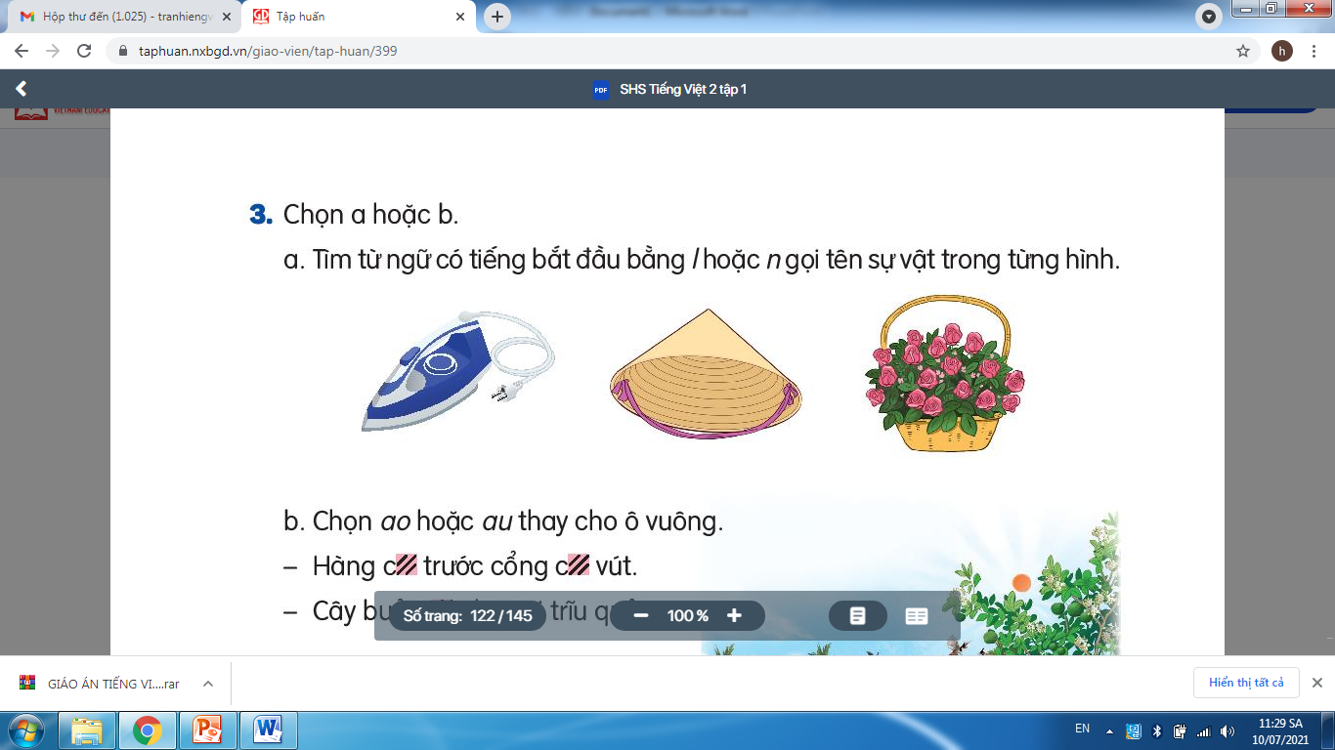
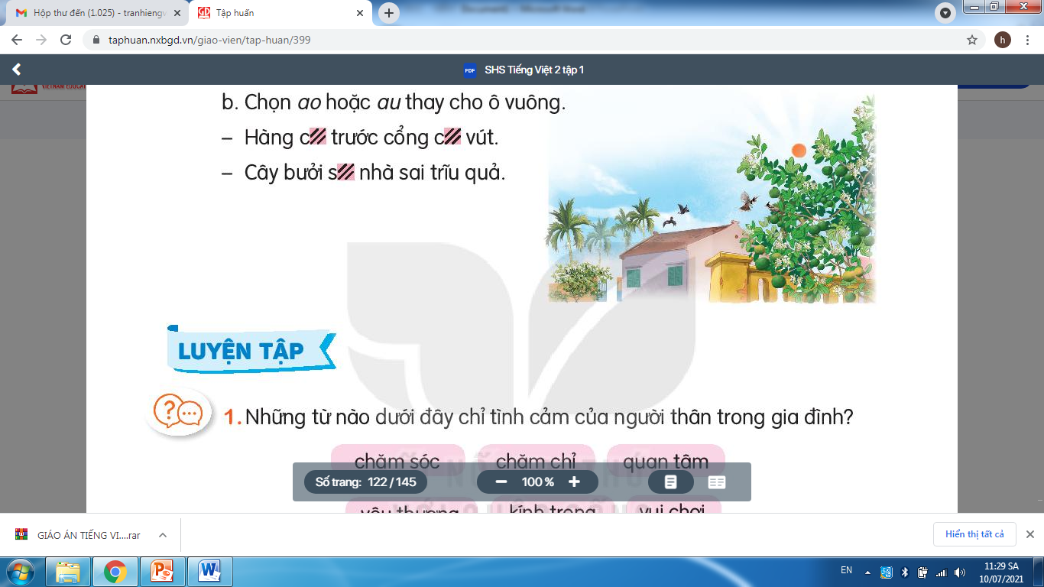
bàn là
nón lá
lẵng hoa
b. Chọn ao hoặc au thay cho ô vuông.
- Hµng c……. trước cổng c……. vøt.
- C©y bưởi s…… nhµ sai trĩu qu¶.
au
ao
au

Slide 32
Bài 28: TRÒ CHƠI CỦA BỐ
  Tiết 4

Slide 33
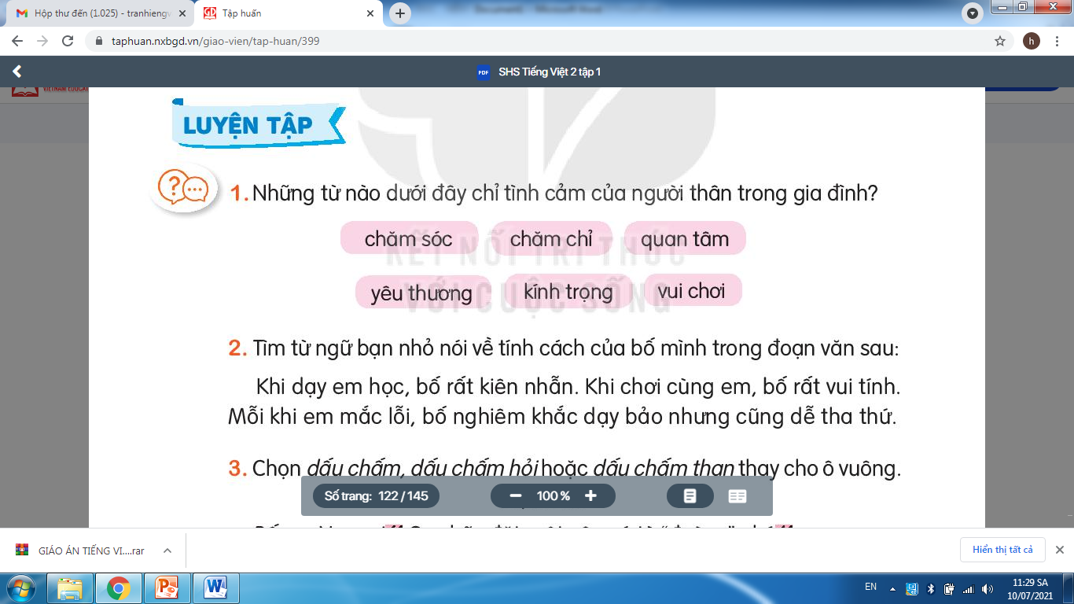
Những từ chỉ tình cảm của người thân trong gia đình:
chăm sóc
quan tâm
yêu thương
kính trọng
chăm chỉ: thể hiện tính cách của bản thân
vui chơi: chỉ hoạt động

Slide 34
Những từ ngữ bạn nhỏ nói về tính cách của bố mình :
- kiên nhẫn
- vui tính
- nghiêm khắc
- dễ tha thứ

Slide 35
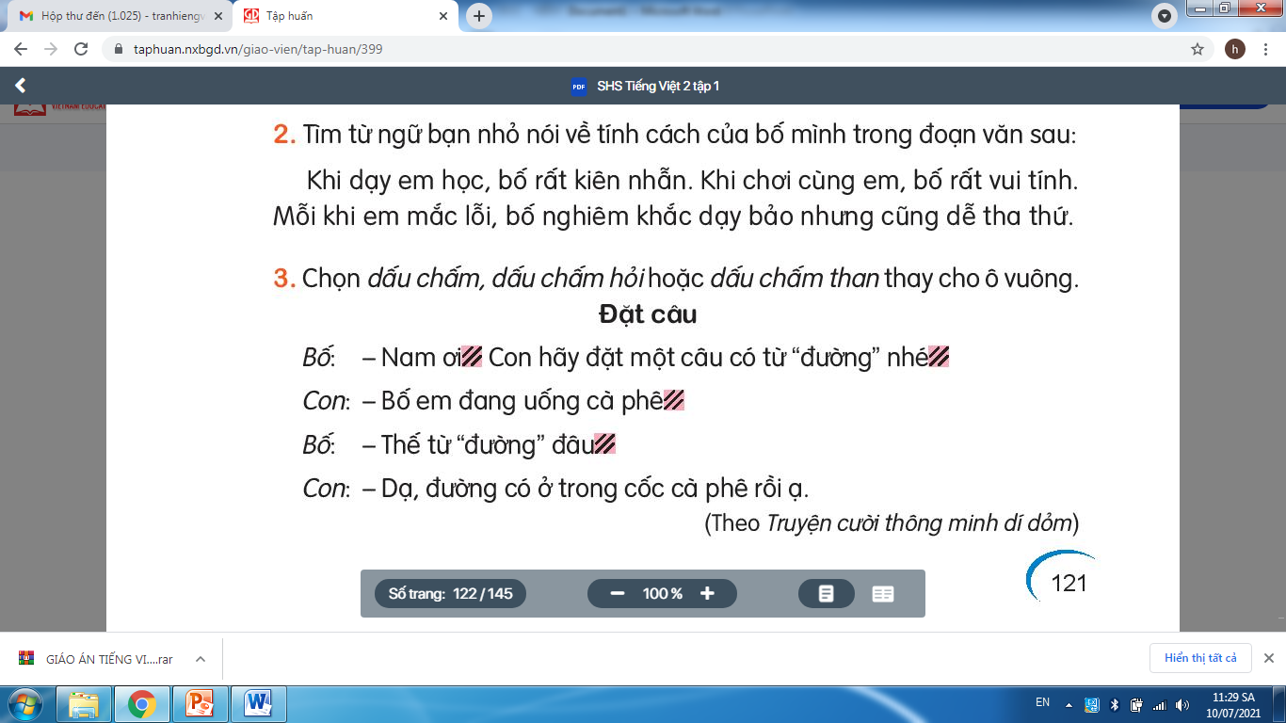
!
!
.
?

Slide 36
Bài 28: TRÒ CHƠI CỦA BỐ
  Tiết 5

Slide 37
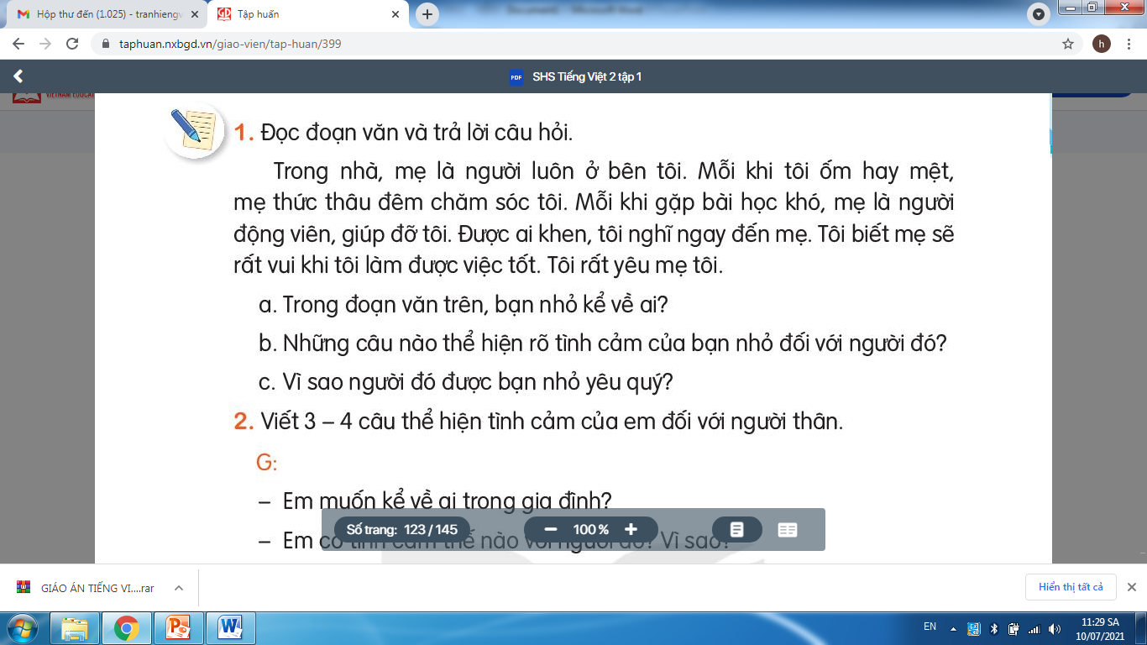
a. Trong đoạn văn trên, bạn nhỏ kể về mẹ.
b. Những câu thể hiện tình cảm của bạn nhỏ đối với mẹ là “ Được ai khen, tôi nghĩ ngay đến mẹ”, “Tôi rất yêu mẹ của tôi”.
c. Mẹ được bạn nhỏ yêu quý vì bạn nhỏ nhận ra tình cảm mà mẹ dành cho mình.

Slide 38
2. Viết 3 - 4 câu thể hiện tình cảm của em đối với người thân.
Gợi ý
Em muốn kể về ai trong gia đình?
Em có tình cảm thế nào với người đó? Vì sao?

Slide 39
Bài 28: TRÒ CHƠI CỦA BỐ
  Tiết 6

Slide 40
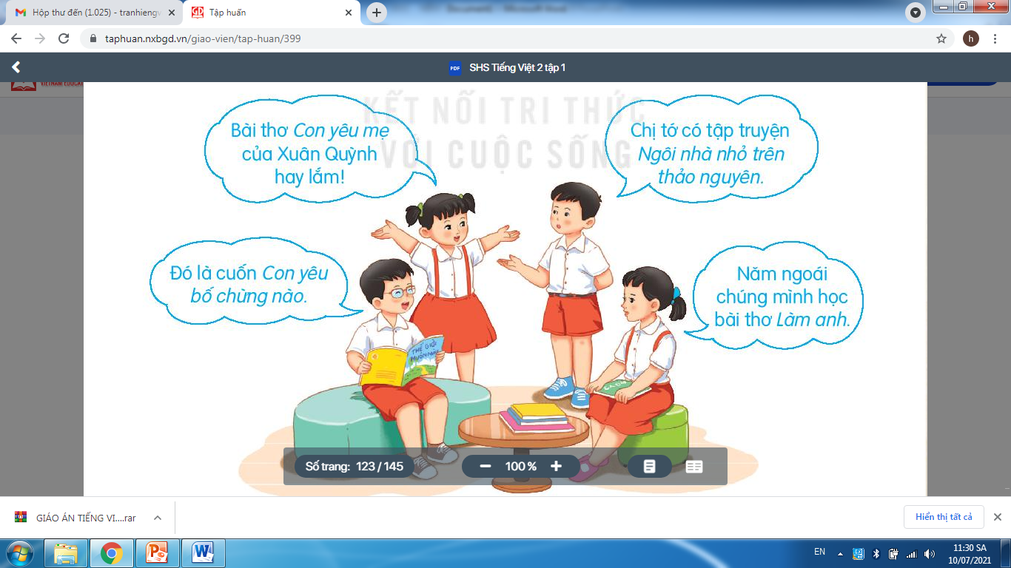
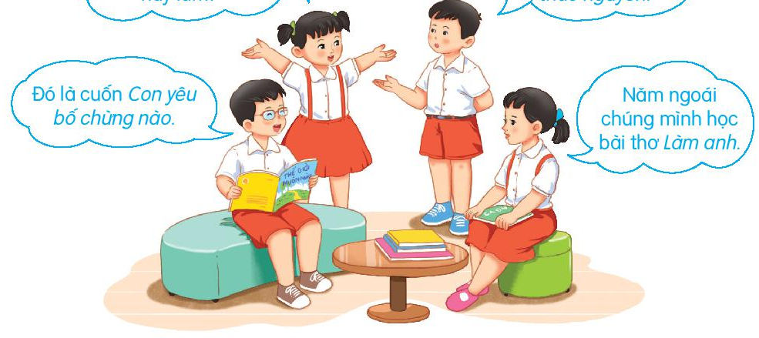
1. Tìm đọc một bài thơ, câu chuyện về tình cảm gia đình.
2. Chia sẻ với các bạn cảm xúc của em về bài thơ, câu chuyện đó.

Slide 41

CỦNG CỐ BÀI HỌC
Notes:
Bài giảng thiết kế bởi: Hương Thảo - tranthao121006@gmail.com

